Slide 1
Faster R-CNN: Towards Real-Time Object Detection with Region Proposal Networks
2019/11/27 神戸大学 電気電子工学科
知的学習論研究室 中谷 透大

Slide 2
Faster R-CNN
タイトル
Faster R-CNN: Towards Real-Time Object Detection with Region Proposal Networks
Shaoqing Ren, Kaiming He, Ross Girshick, and Jian Sun
IEEE Transactions on Pattern Analysis and Machine Intelligence 2016

Slide 3
Outlines
1.Introduction
2.Architecture
2.1 CNN
2.2 RPN(Region Proposal Network)
2.3 Fast R-CNN
3.Trainig
4.Experiments and Results
5.Conclusion

Slide 4
1.Introduction
R-CNNベースのリアルタイム 物体検出手法に関する論文
Resion Proposal Networks(RPN)を 導入し、精度・処理時間ともに向上
物体検出とは・・・ 画像から物体の位置(矩形領域で指定)
とクラスを検出

Slide 5
1.Introduction
物体検出の歴史
Sliding Window時代
画像内すべてにwindowを走らせ検出
DPM
Region Proposal Method + Deep Learning(two stage)時代
領域提案と識別を分離した二段構え
R-CNN、Fast R-CNN、SPP-Net
End to End(single stage)時代
領域提案から識別まで１つのネットワークに
Faster R-CNN、以降の手法

Slide 6
1.Introduction
物体検出の歴史
Sliding Window時代
画像内すべてにwindowを走らせ検出
DPM
Region Proposal Method + Deep Learning(two stage)時代
領域提案と識別を分離した二段構え
R-CNN、Fast R-CNN、SPP-Net
End to End(single stage)時代
領域提案から識別まで１つのネットワークに
Faster R-CNN、以降の手法
Windowごとに計算を
行うため計算量が膨大

Slide 7
1.Introduction
物体検出の歴史
Sliding Window時代
画像内すべてにwindowを走らせ検出
DPM
Region Proposal Method + Deep Learning(two stage)時代
領域提案と識別を分離した二段構え
R-CNN、Fast R-CNN、SPP-Net
End to End(single stage)時代
領域提案から識別まで１つのネットワークに
Faster R-CNN、以降の手法
Windowごとに計算を
行うため計算量が膨大
検出タスクがボトルネック
学習を個別に行う必要有

Slide 8
1.Introduction
R-CNN系手法の概要
 | R-CNN | Fast R-CNN | Faster R-CNN
Test time per image | 50 seconds | 2seconds | 0.2seconds
Speed up | 1 | 25 | 250
mAP(VOC 2017) | 66.0% | 66.9% | 69.9%

Slide 9
1.Introduction
R-CNN(Region based CNN)
1.入力画像に対して 2.Selective Searchという手法で物体が写っている領域の候補(Region Proposal)を
約2000個抽出し、CNNの入力サイズにリサイズ 3.それぞれの領域に対してCNNで特徴量を計算 4.領域の分類
約2000のRegion ProposalごとにCNNを回すため、
計算量が多く、低速

Slide 10
1.Introduction
Fast R-CNN
1.ImageNet学習済みモデル(VGG等)のconv層までで
入力画像のfeature mapを計算
2.Selctive Search等で求めたRegion Proposalを
feature mapに射影
3.Rol Pooling(固定サイズのfeature mapを得るpooling)
4.FC層を挟み多クラス分類タスク、領域の回帰タスクを誤差逆伝播で行う
Region Proposalと後続のネットーワークが独立
Region Proposalの計算時間がボトルネック

Slide 11
1.Introduction
方針 Region Proposalを行うCNNをSelective Search等の手法の代わりにし、1つのネットワークに Region Proposalから識別までを一括で学習(End to End)し高精度化

Slide 12
2.Architecture
まずは全体の流れを 1.CNN(convまで)からfeature mapを生成 2.RPNでRegion Proposalを得る 3.RoI Poolingにより固定サイズの feature mapへ 4.FC層に入力され、 分類タスク・回帰タスクを行う

Slide 13
2.Architecture -2.1 CNN
CNNのconv層(畳み込み層)までを用いて
入力画像から特徴マップを得る
本論文で使用したCNNは2種類
1.ZFNet(ILSVRC 2013 winner)
2.VGG-16(Runner-up in ILSVRC 2014)
ZFNetではLayer5、
VGG-16ではLayer13のFeature mapを
出力し、次段のネットワークへ

Slide 14
2.Architecture -2.2 RPN
RPN(Region Proposal Networks)
CNNからの入力(Feature map)を受け取り、
低次元のFeature mapへ
領域が物体か背景か(objectness)および
位置の補正データ(corrdinates)を出力する

Slide 15
2.Architecture -2.2 RPN
以下の流れを3*3のSliding window(Conv2D)ごとに行う
1.Anchorを指定する
2.Anchorに対してk個のAnchor Boxを定める
3.Anchor Boxに対してclsとregを出力
4.損失関数を計算し、cls(二値分類)とreg(回帰問題)を同時に行う
5.Non-Maximum Suppressionにより候補領域の絞り込みを行う

Slide 16
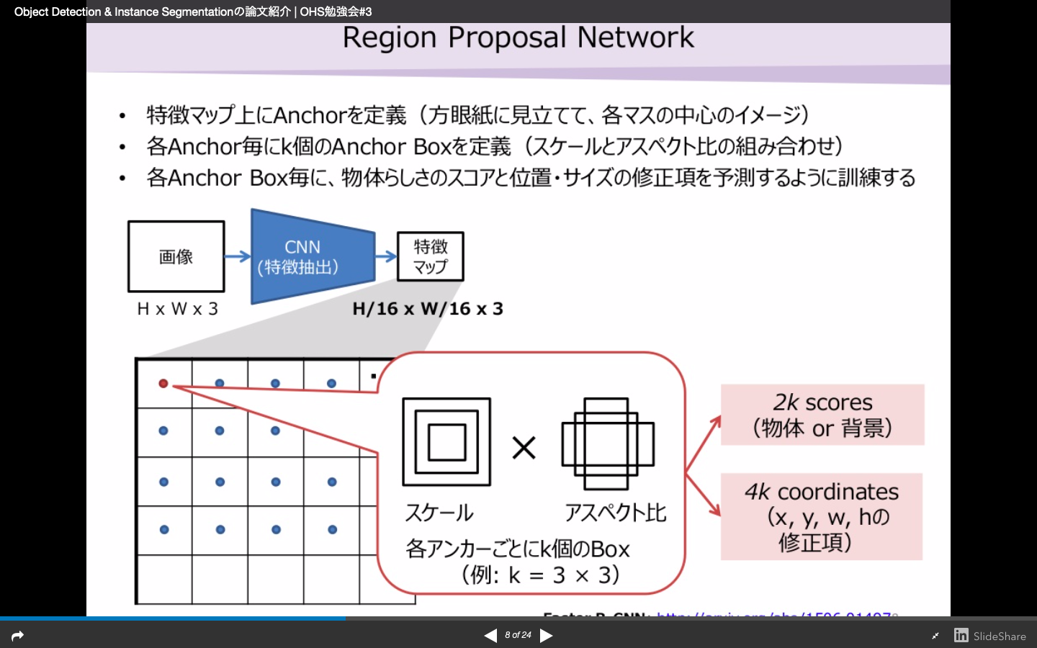
2.Architecture -2.2 RPN
1.Anchorを指定する
Feature map上の各点にAnchorを定義する
(方眼紙に見立て、各マスの中心のイメージ)
2.Anchorに対してk個のAnchor Boxを定める
本論文では
スケール3種
アスペクト比3種:1:1、1:2、2:1
の3*3の9種(k=9)のAnchor Boxを各Anchorごとに定義
(アスペクト比ごとの面積は固定)

Slide 17
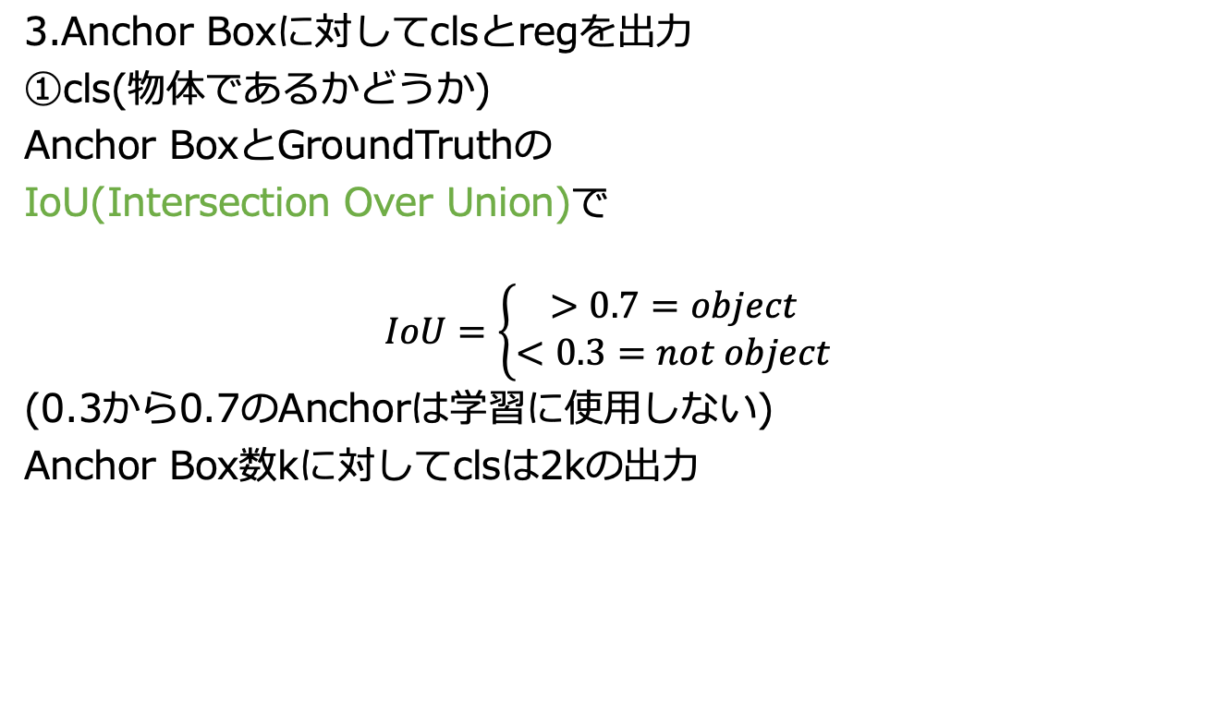
2.Architecture -2.2 RPN
3.Anchor Boxに対してclsとregを出力
①cls(物体であるかどうか)
Anchor BoxとGroundTruthの
IoU(Intersection Over Union)で
$$IoU=\left\{\begin{aligned}>0.7=object \\ <0.3=not object\end{aligned}\right.$$
(0.3から0.7のAnchorは学習に使用しない)
Anchor Box数kに対してclsは2kの出力
Anchor box 1に対する背景ラベル|Anchor box 1に対する物体ラベル|
Anchor box 2に対する背景ラベル|Anchor box 2に対する物体ラベル| …|Anchor box kに対する物体ラベル の形で2kの出力
学習では損失関数を定義して二値分類問題

Slide 18
2.Architecture -2.2 RPN
3.Anchor Boxに対してclsとregを出力
②reg(Anchor Boxの回帰)
IoU>0.7でobjectとされたAnchor Boxに対してGroundTruthとの、、
から4kの出力を得る
x coordinate:中心のx座標のずれ
y coordinate:中心のy座標ずれ
Width(w) :横の長さずれ
Height(h) :縦の長さずれ
Anchor box 1に対するxずれ|Anchor box 1に対するyずれ|
Anchor box 1に対する横の長さずれ|Anchor box 1に対する縦の長さずれ|
Anchor box 2に対するxずれ|…|Anchor box kに対する縦の長さずれ
の形で4kの出力
学習では損失関数を定義してずれに対する回帰問題

Slide 19
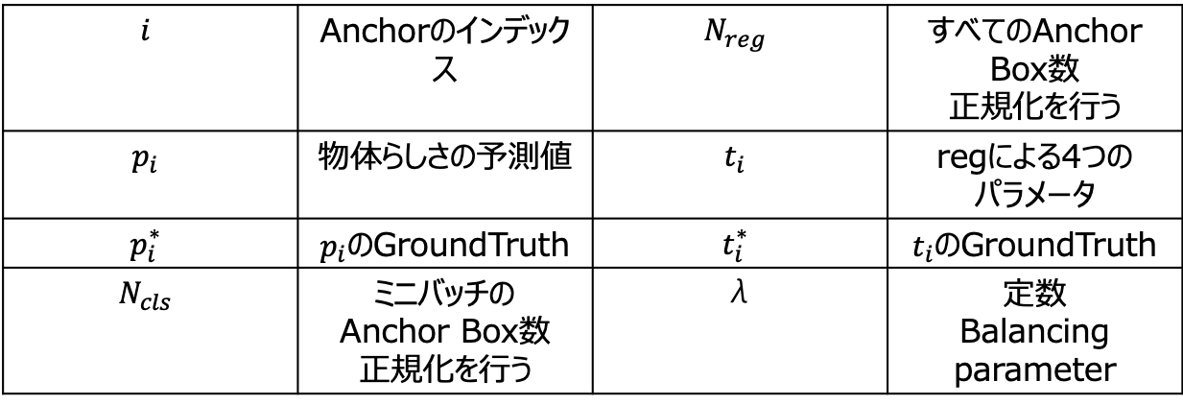
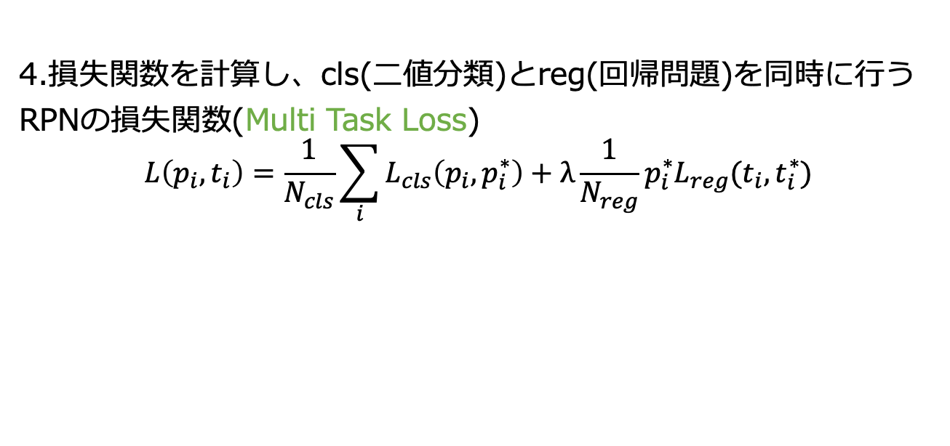
2.Architecture -2.2 RPN
4.損失関数を計算し、cls(二値分類)とreg(回帰問題)を同時に行う
RPNの損失関数(Multi Task Loss)
$$L\left(p_{i},t_{i}\right)=\frac{1}{N_{cls}}\sum_{i}{L_{cls}\left(p_{i},p_{i}^{∗}\right)+λ\frac{1}{N_{reg}}p_{i}^{∗}L_{reg}(t_{i},t_{i}^{∗})}$$
object/not object
cls
box regressor
reg
$$i$$ | Anchorのインデックス | $$N_{reg}$$ | すべてのAnchor Box数 正規化を行う
$$p_{i}$$ | 物体らしさの予測値 | $$t_{i}$$ | regによる4つの パラメータ
$$p_{i}^{∗}$$ | $p_{i}$のGroundTruth | $$t_{i}^{∗}$$ | $t_{i}$のGroundTruth
$$N_{cls}$$ | ミニバッチの Anchor Box数 正規化を行う | λ | 定数 Balancing parameter

Slide 20
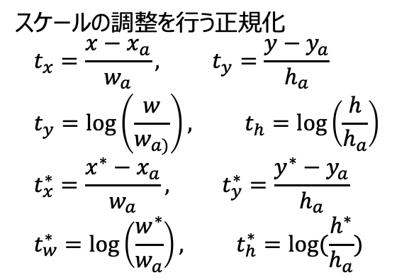
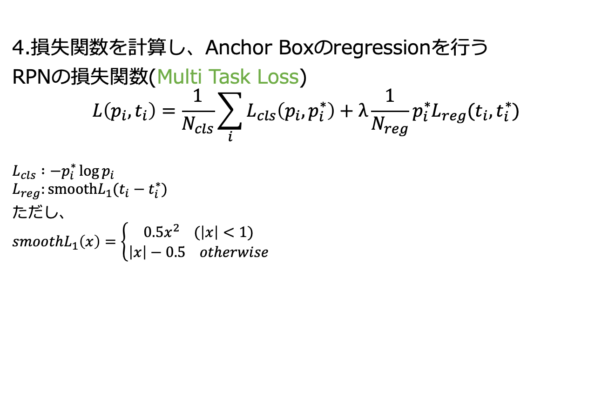
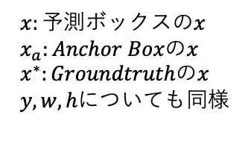
2.Architecture -2.2 RPN
4.損失関数を計算し、Anchor Boxのregressionを行う
RPNの損失関数(Multi Task Loss)
$$L\left(p_{i},t_{i}\right)=\frac{1}{N_{cls}}\sum_{i}{L_{cls}\left(p_{i},p_{i}^{∗}\right)+λ\frac{1}{N_{reg}}p_{i}^{∗}L_{reg}(t_{i},t_{i}^{∗})}$$
$$L_{cls} :−p_{i}^{∗}\log{p_{i}}$$
$$L_{reg}:smoothL_{1}(t_{i}−t_{i}^{∗})$$
ただし、
$$smoothL_{1}\left(x\right)=\left\{\begin{aligned}0.5x^{2} (\left|x\right|<1) \\ \left|x\right|−0.5 otherwise\end{aligned}\right.$$
スケールの調整を行う正規化
$$t_{x}=\frac{x−x_{a}}{w_{a}}, t_{y}=\frac{y−y_{a}}{h_{a}} \\ t_{y}=\log\left(\frac{w}{w_{a)}}\right), t_{h}=\log\left(\frac{h}{h_{a}}\right) \\ t_{x}^{∗}=\frac{x^{∗}−x_{a}}{w_{a}}, t_{y}^{∗}=\frac{y^{∗}−y_{a}}{h_{a}} \\ t_{w}^{∗}=\log\left(\frac{w^{∗}}{w_{a}}\right), t_{h}^{∗}=log⁡(\frac{h^{∗}}{h_{a}})$$
$$x:予測ボックスのx \\ x_{a}:Anchor Boxのx \\ x^{∗}:Groundtruthのx \\ y,w,hについても同様$$

Slide 21
2.Architecture -2.2 RPN
5.Non-Maximum Suppressionにより候補領域の絞り込みを行う
Non-Maximum Suppression(NMS)
重なっている状態の領域を抑制し、Region Proposalの数を減らすアルゴリズム
例として右の写真で顔を指定する領域を抑制する
①スコアの一番高い(右下)の領域を基準にする
②IoUの閾値を超える領域を排除する
③右下だけが残る
本論文ではIoUの閾値を0.7に設定しRPNでのRegion Proposalを
~2000に抑制

Slide 22
2.Architecture -2.3 Fast R-CNN
RPNで得たRegion Proposalと
CNNで得たFeature mapを
RoI Pooling以降のlayerへ
クラス判定と領域決定を行う
Faster R-CNN=RPN + Fast R-CNN

Slide 23
2.Architecture -2.3 Fast R-CNN
Fast R-CNN
1.ImageNet学習済みモデル(VGG等)のconv層までで
入力画像のfeature mapを計算
2.Selctive Search等で求めたRegion Proposalを
feature mapに射影
3.Rol Pooling(固定サイズのfeature mapを得るpooling)
4.FC層を挟み多クラス分類タスク、領域の回帰タスクを誤差逆伝播で行う

Slide 24
2.Architecture -2.3 Fast R-CNN
RoI Pooling
Feature mapから、Region Proposalにあたる部分領域を
固定サイズのfeature mapとして抽出(FC層への入力数を固定するため)
1.Region ProposalをCNNを通した後のFeature map上に投影する
2.Region proposalの座標を整数値に丸め、矩形領域を得る
3.矩形領域内をn*nの領域に分割し、ピクセルをそれぞれの領域に分割する
4.それぞれの領域でMax Poolingを行い固定サイズのFeature mapに

Slide 25
2.Architecture -2.3 Fast R-CNN
RoI Pooling
1.Region ProposalをCNNを通した後のFeature map上に投影する

Slide 26
2.Architecture -2.3 Fast R-CNN
RoI Pooling
2.Region proposalの座標を整数値に丸め、
矩形領域を得る
・Region Proposalを整数値に丸め、
RoI Pool領域へ
3.矩形領域内をn*nの領域に分割し、
ピクセルをそれぞれの領域に分割する
・ここでは3*3に分割している
4.それぞれの領域でMax Pooling(最大値のみを得る)
を行い固定サイズのFeature mapに
入力サイズによらず3*3の出力!

Slide 27
2.Architecture -2.3 Fast R-CNN
FC層と出力層
RoI Poolingで得られた結果をユニット数1024のFC層(全結合層)×2
2層目のFC層は枝分かれし、それぞれがclsとregタスクを行う
・cls(多クラス分類)
出力層は物体クラス数+1(背景を考慮)とし、Softmaxで物体クラスの判定を行う
・reg(回帰)
出力層は(物体クラス数+1)×4でRegion Proposalの矩形領域の回帰を行う

Slide 28
3.Trainig
学習の環境
・重みの初期値:平均0、標準偏差0.01のガウス分布
・学習率:0.001(はじめの60kバッチ),0.0001(次の20kバッチ)
・optimizer：momentum(0.9)
・weight dacay(0.0005)

Slide 29
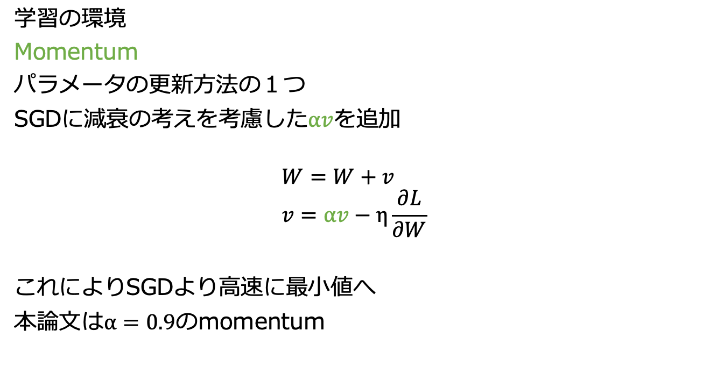
3.Trainig
学習の環境
Momentum
パラメータの更新方法の１つ
SGDに減衰の考えを考慮した$αv$を追加
$$W=W+v \\ v=αv−η\frac{∂L}{∂W}$$
これによりSGDより高速に最小値へ
本論文は$α=0.9$のmomentum

Slide 30
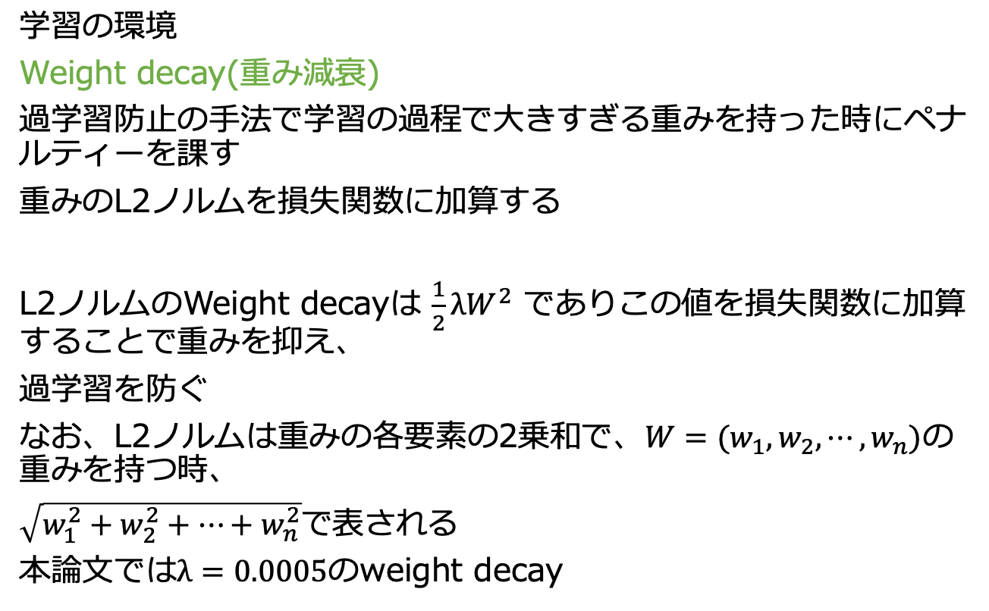
3.Trainig
学習の環境
Weight decay(重み減衰)
過学習防止の手法で学習の過程で大きすぎる重みを持った時にペナルティーを課す
重みのL2ノルムを損失関数に加算する
L2ノルムのWeight decayは $\frac{1}{2}λW^{2}$ でありこの値を損失関数に加算することで重みを抑え、
過学習を防ぐ
なお、L2ノルムは重みの各要素の2乗和で、$W=(w_{1},w_{2},⋯,w_{n})$の重みを持つ時、
$\sqrt{w_{1}^{2}+w_{2}^{2}+⋯+w_{n}^{2}}$で表される
本論文では$λ=0.0005$のweight decay

Slide 31
3.Training
CNNをRPNとFast R-CNNで共有するため4つのステップで学習を進める
1.ImageNet学習済みCNNを用いてRPNを訓練
2.ImageNet学習済みCNNと1で得た
Region Proposalを用いてFast R-CNNを訓練
3.CNNを固定してFast R-CNNを
用いてRPNを訓練(CNN共有)
4.CNNを固定してRPNを訓練(CNN共有)
ImageNet・・・画像認識のための巨大データセット
1400万枚超の画像数
単純に畳み込み層を共有するだけでは学習するパラメータが相互に
依存してしまうため、段階的に学習する

Slide 32
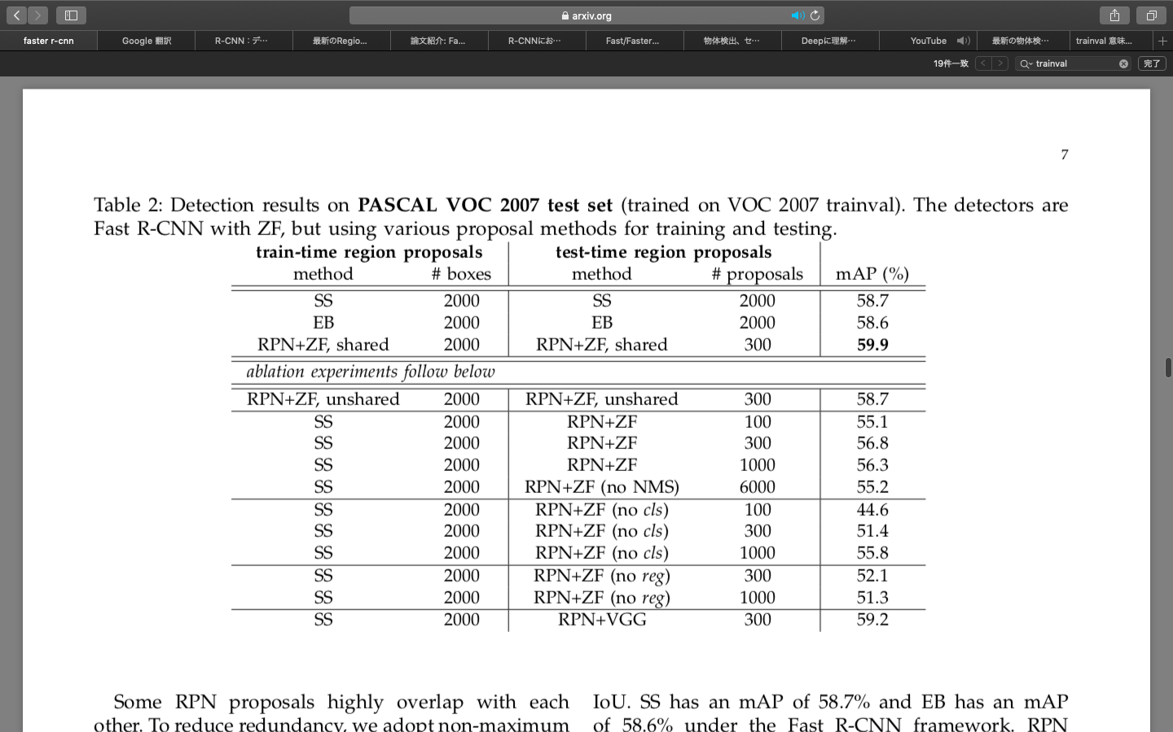
4.Experiments and Results
PASCAL VOC 2007(5000の訓練画像、5000のテスト画像、20クラス)のデータセットを用いて実験を行なった
mAPを評価(クラス適合率の平均)
Experiment1:VOC2007&ZFNet
(SS:Selective Search,EB:Edge Boxes)

Slide 33
4.Experiments and Results
PASCAL VOC 2007(5000の訓練画像、5000のテスト画像、20クラス)のデータセットを用いて実験を行なった
mAPを評価(クラス適合率の平均)
Experiment1:VOC2007&ZFNet
(SS:Selective Search,EB:Edge Boxes)
RPNにより提案領域数抑制&mAP向上
スピードも向上

Slide 34
4.Experiments and Results
Experiment1:VOC2007&ZFNet
様々なablation研究の結果が以下

Slide 35
4.Experiments and Results
Experiment1:VOC2007&ZFNet
様々なablation研究の結果が以下
Trainingをステップ2で止める
CNNの共有なしではmAPが減少

Slide 36
4.Experiments and Results
Experiment1:VOC2007&ZFNet
様々なablation研究の結果が以下
NMSはmAPにあまり影響を与えないが、計算負荷軽減に貢献

Slide 37
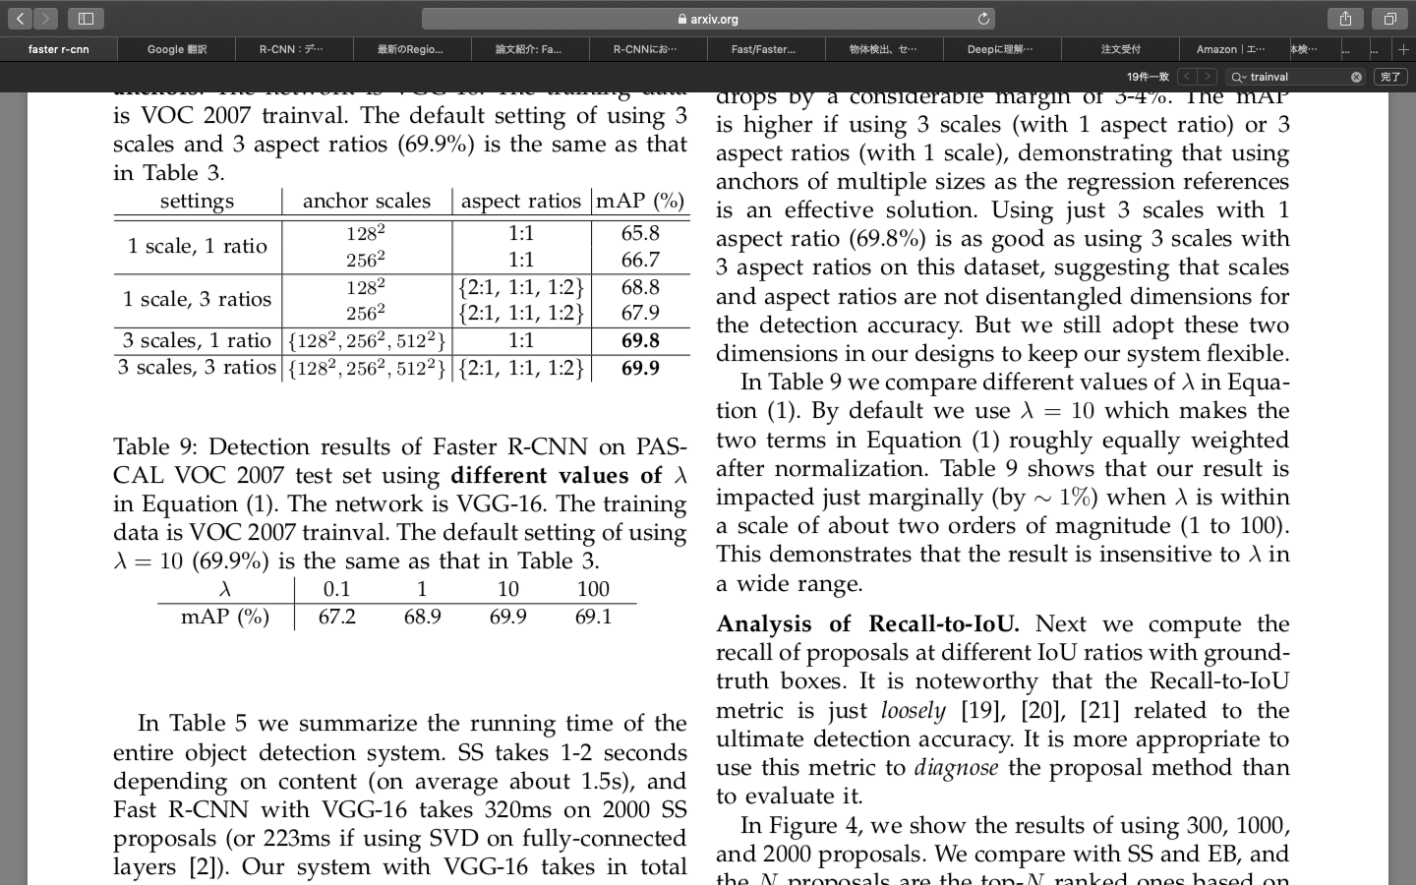
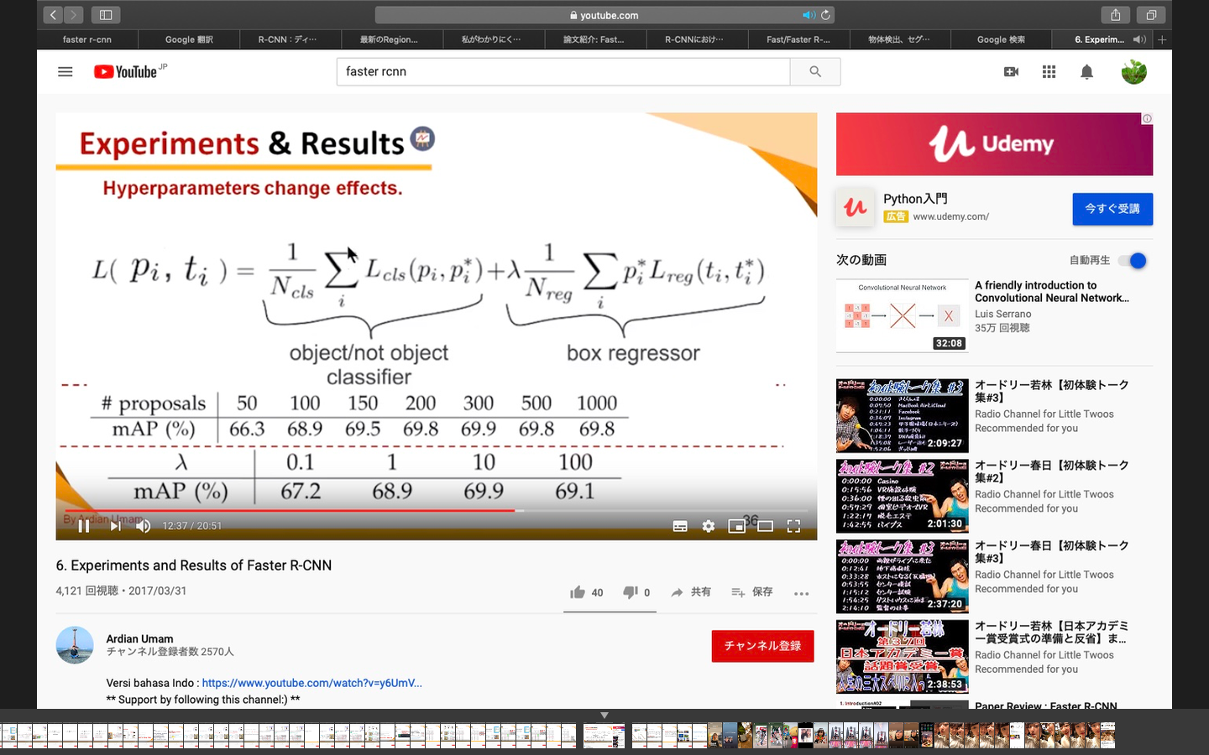
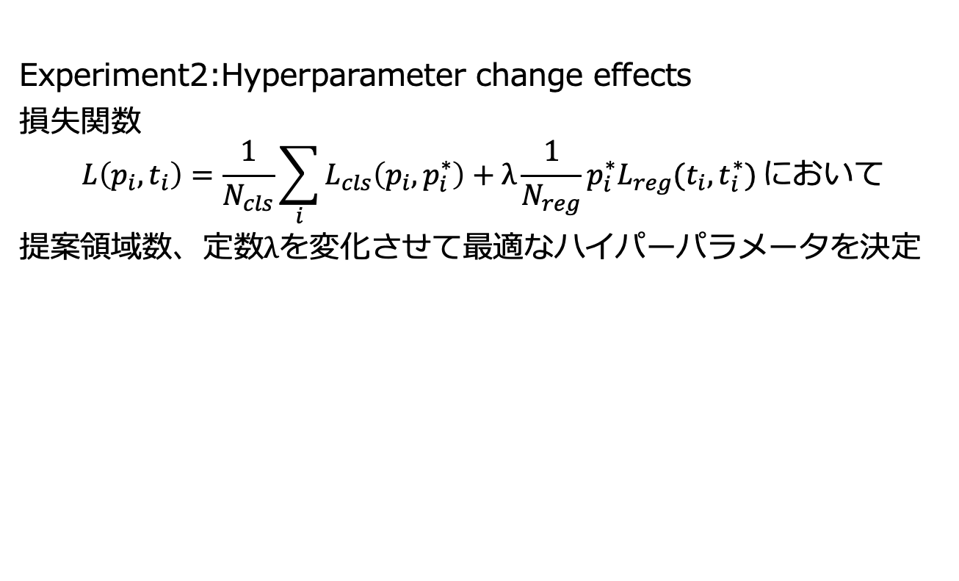
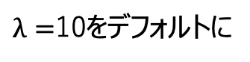
4.Experiment and Results
Experiment2:Hyperparameter change effects
損失関数
$$L\left(p_{i},t_{i}\right)=\frac{1}{N_{cls}}\sum_{i}{L_{cls}\left(p_{i},p_{i}^{∗}\right)+λ\frac{1}{N_{reg}}p_{i}^{∗}L_{reg}(t_{i},t_{i}^{∗})}において$$
提案領域数、定数$λ$を変化させて最適なハイパーパラメータを決定
$λ=$10をデフォルトに
提案領域数300をデフォルトに

Slide 38
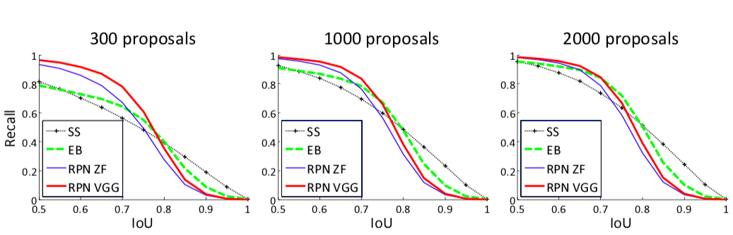
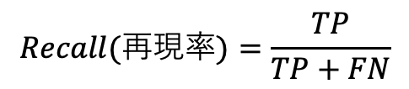
4.Experiment and Results
Experiment3:VOC2007 Recall to IoU
・少ないProposal数でも十分なRecall→計算量を少なくできる
・IoU:0.7、300proposalで良いパフォーマンス
$$Recall(再現率)=\frac{TP}{TP+FN}$$

Slide 39
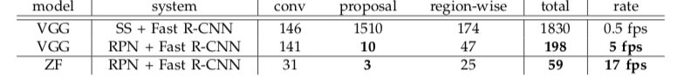
4.Experiment and Results
Experiment4:running time of system

Slide 40
4.Experiment and Results
Experiment4:running time of system
同じCNNモデル(VGG)ではSelective Searchを使用したFast R-CNNの10倍の処理速度!

Slide 41
4.Experiment and Results
Experiment4:running time of system
Faster R-CNN同士でも、単純なCNNモデル(ZF)の方が処理速度は速い

Slide 42
5.Conclusion
Region Proposalもまとめた１つのネットワークへ
End to Endで学習できるように
Faster R-CNNに比べて処理速度10倍、精度で3%のup
End to Endシステムになり物体検出がTwo-stageからOne-stage時代に

Slide 43
6.Additionals

